Slide 1



Slide 2








BÀI MỚI
Notes:
Kích vào từng ngôi nhà để đến với câu hỏi
Kích BÀI MỚI để đến với silde bài mới

Slide 3

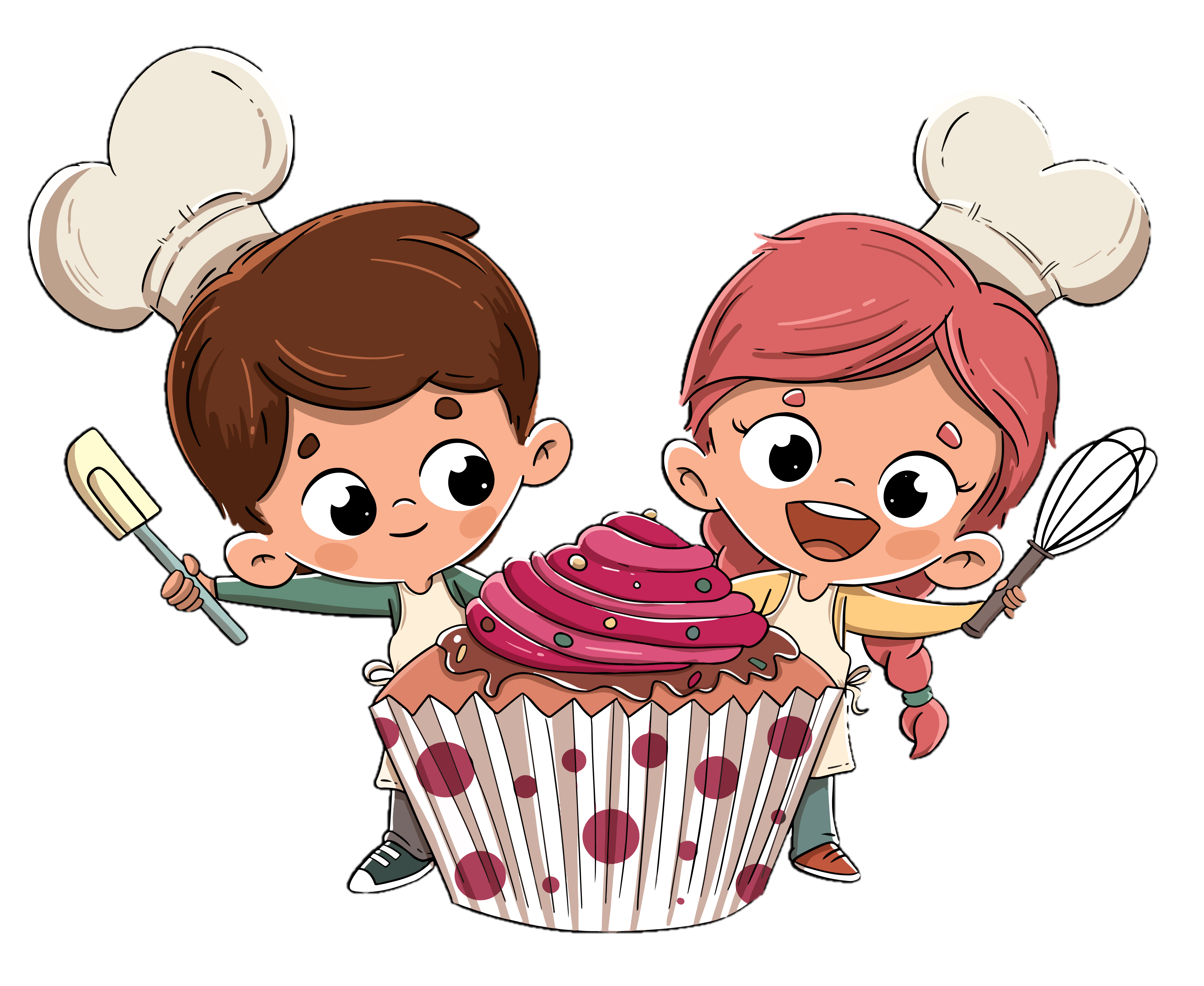




Số gồm 4 chục và
5 đơn vị viết là:
45
54
15

Slide 4
Số 76 gồm:
6 chục và 7 đơn vị.
6 chục và 17 đơn vị.
7 chục và 6 đơn vị.

Slide 5
Số 68 đọc là:
Sáu tám
Tám sáu
Sáu mươi tám

Slide 6
Tám mươi bảy viết là:
84
87
78

Slide 7
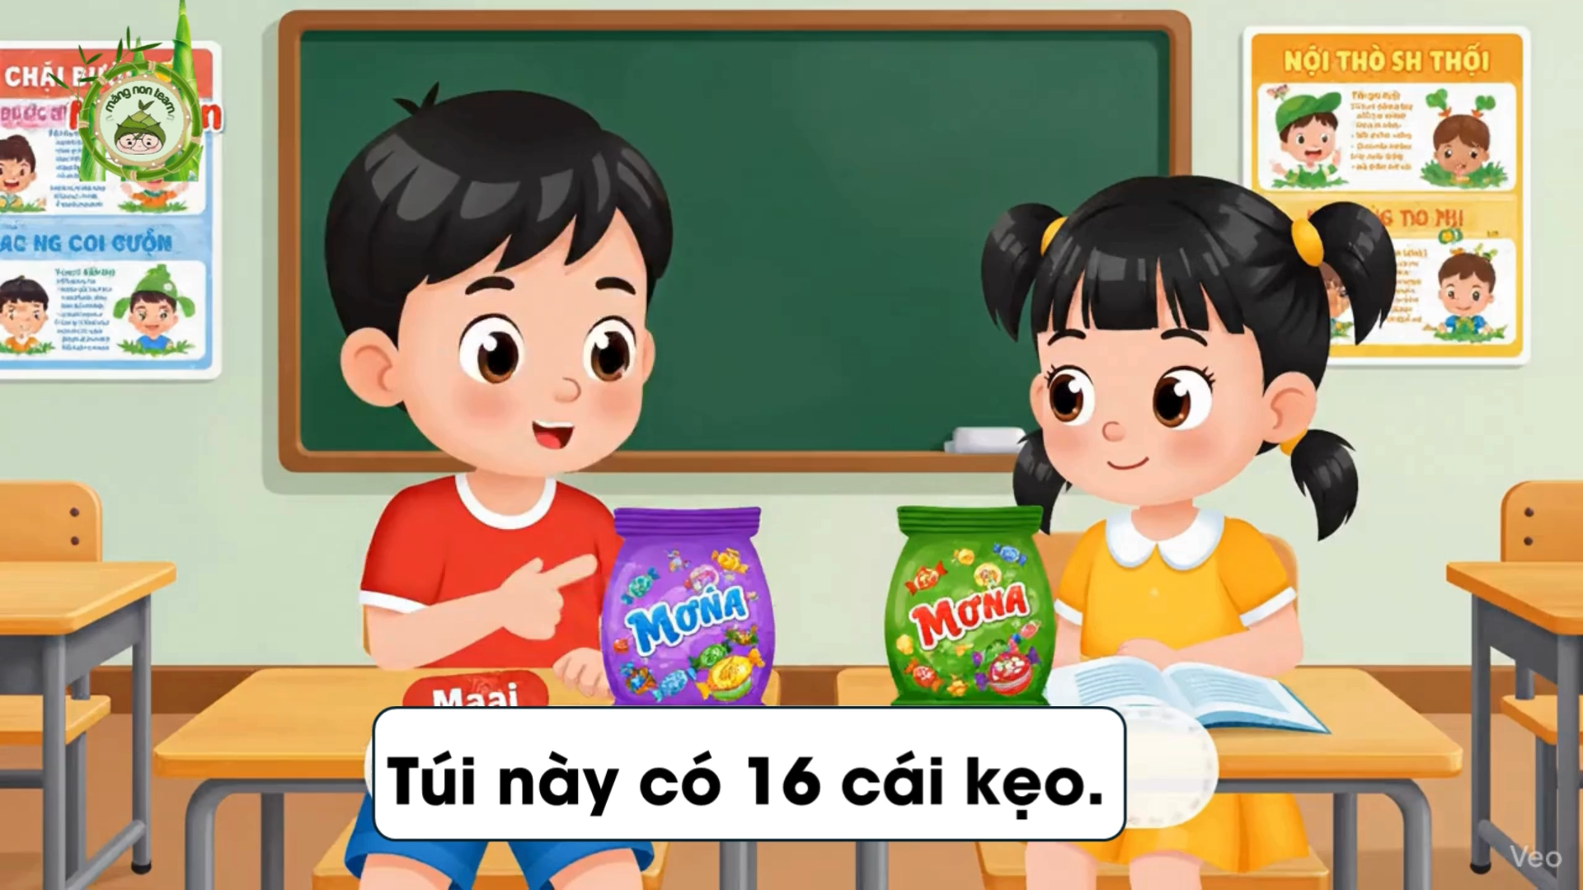

Slide 8



(Tiết 1)

Slide 9


Slide 10
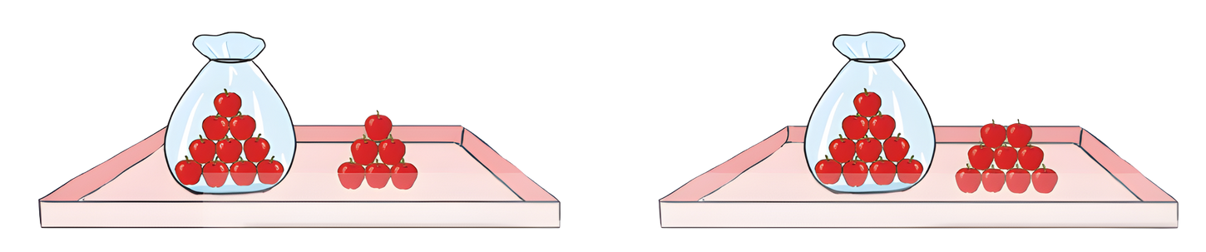
1 chục
6
1 chục
9
<
16
?
19
16 < 19
Trong túi có bao nhiêu quả cà chua?
Ngoài túi có bao nhiêu quả cà chua?
19 > 16

Slide 11

16 < 19
19 > 16
Khi so sánh số có hai chữ số nếu hai số có hàng chục giống nhau, ta so sánh chữ số hàng đơn vị:
- Số nào có chữ số hàng đơn vị bé hơn thì số đó bé hơn.
- Số nào có chữ số hàng đơn vị lớn hơn thì số đó lớn hơn.

Slide 12
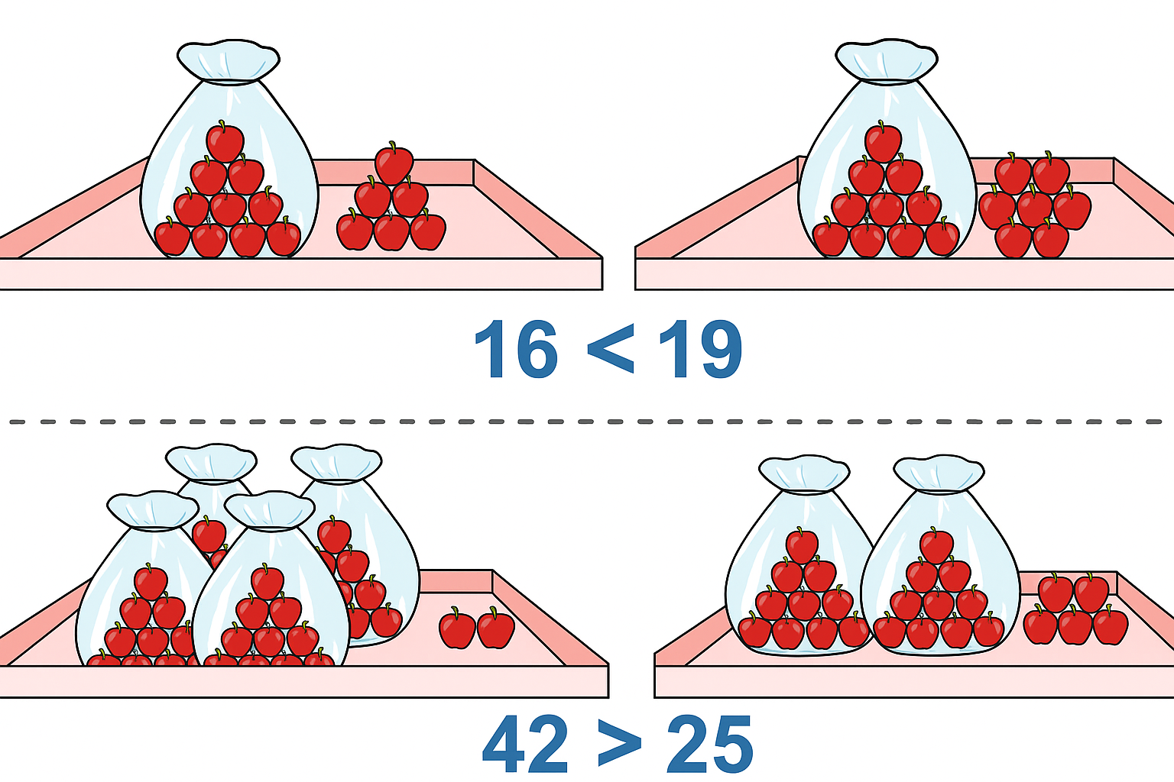
42
>
25
?
42 có 4 chục
25 có 2 chục
4 chục > 2 chục
42 > 25
Số 25 có mấy chục?
Mỗi bên có bao nhiêu quả cà chua?
Số 42 có mấy chục?
25 < 42

Slide 13
Khi so sánh số có hai chữ số, ta so sánh chữ số hàng chục trước:
- Số nào có chữ số hàng chục lớn hơn thì số đó lớn hơn.
- Số nào có chữ số hàng chục bé hơn thì số đó bé hơn.

Slide 14
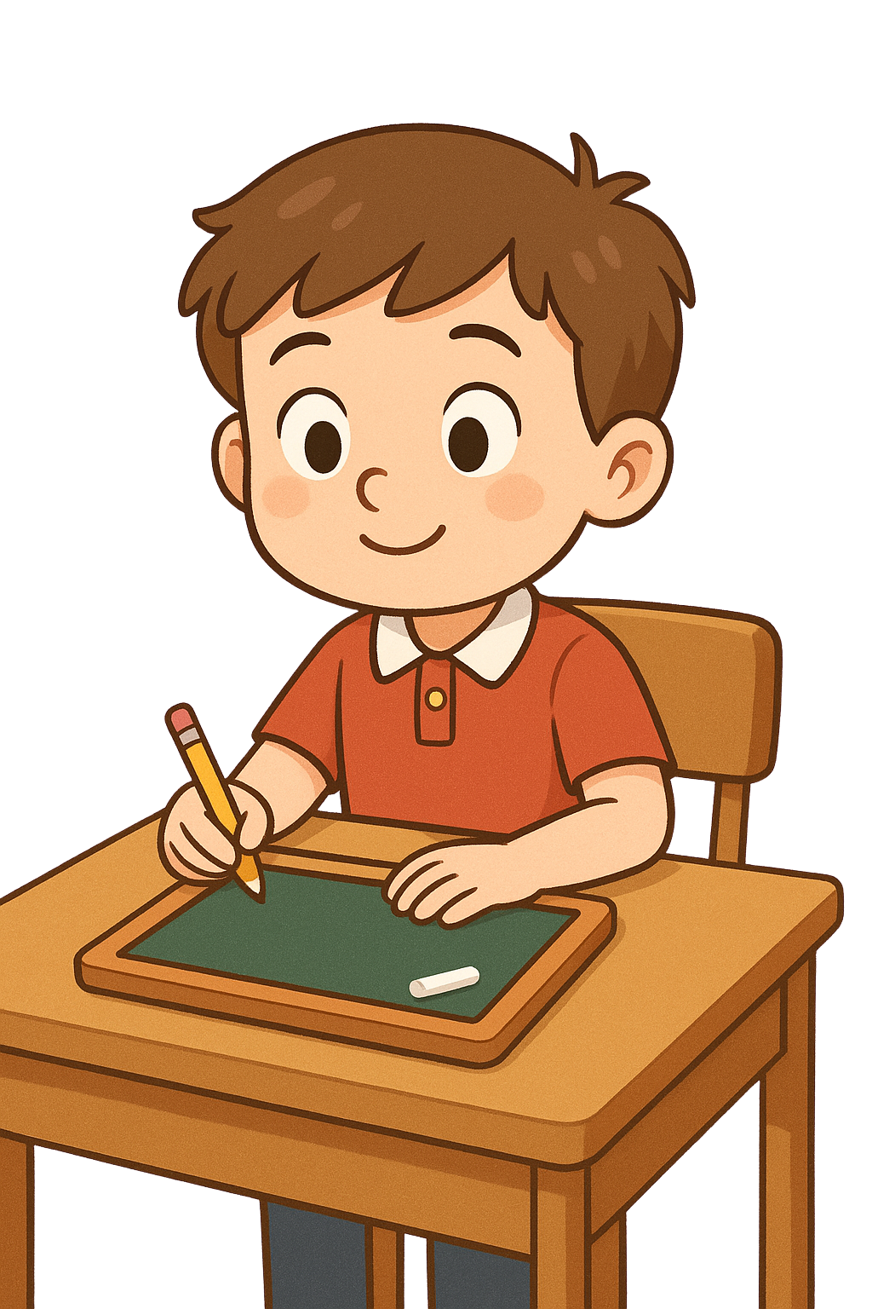
Thực hiện vào bảng con
49
>
43
?
35
<
72
?

Slide 15


Slide 16

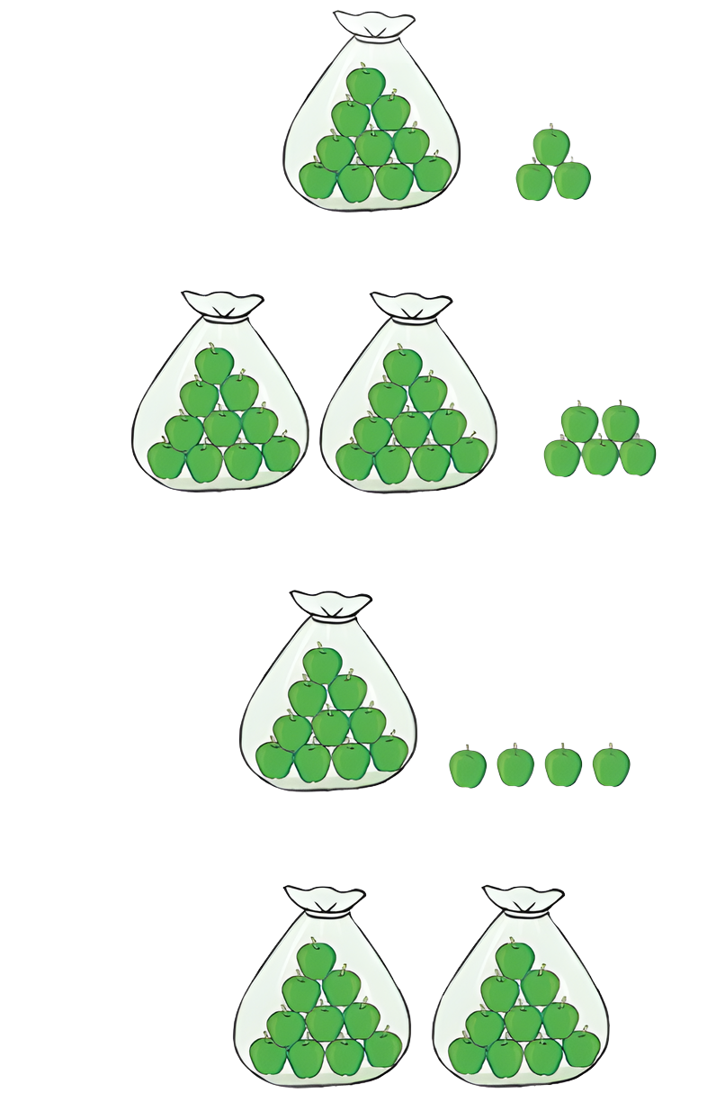
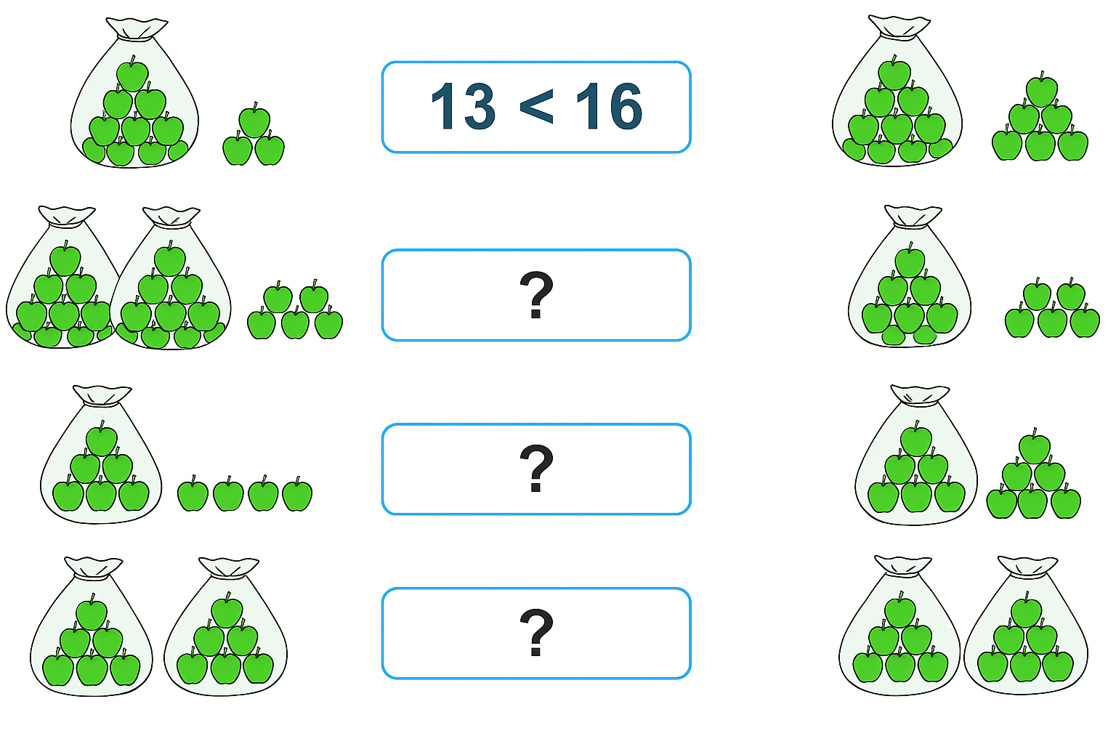
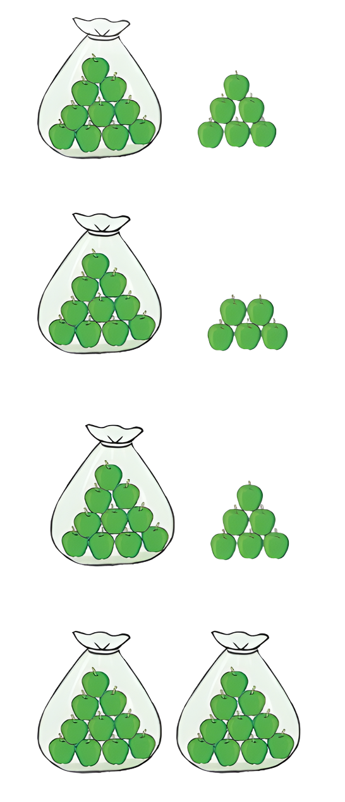


So sánh (theo mẫu).

Slide 17

So sánh (theo mẫu).
25 > 15
14 < 16
20 = 20

Slide 18
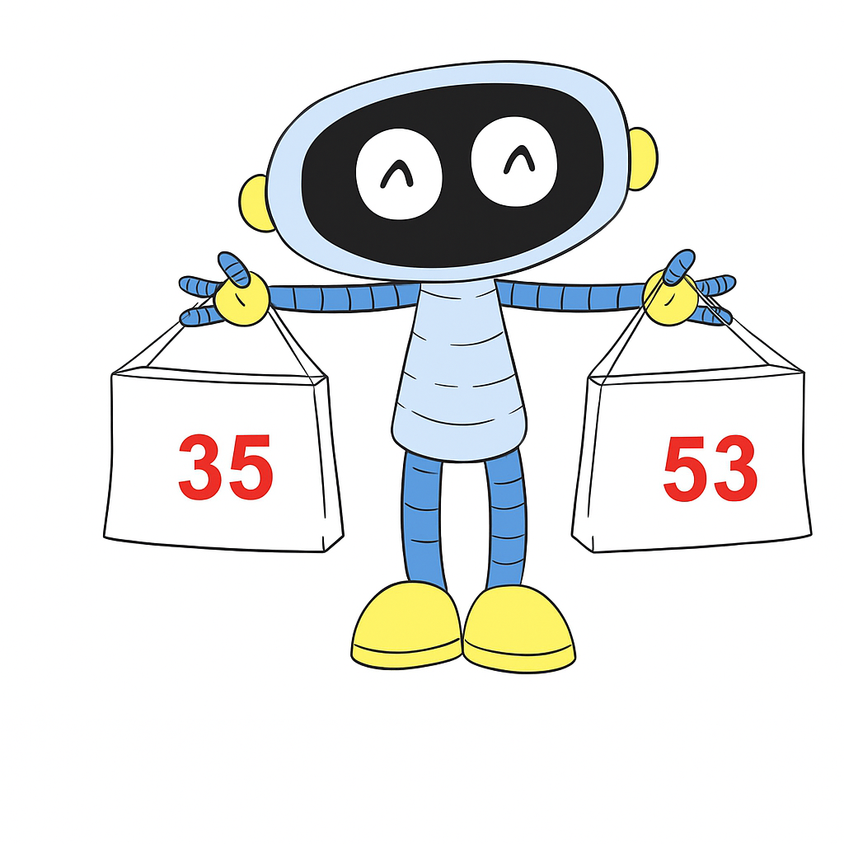

2
Túi nào có số lớn hơn?
57
50
18
68

Slide 19

3
>; <; = ?
24
>
19
=
?
56
?
65
35
<
37
>
89
?
90
?
=
<
68
?
68
71
?
81

Slide 20


Slide 21
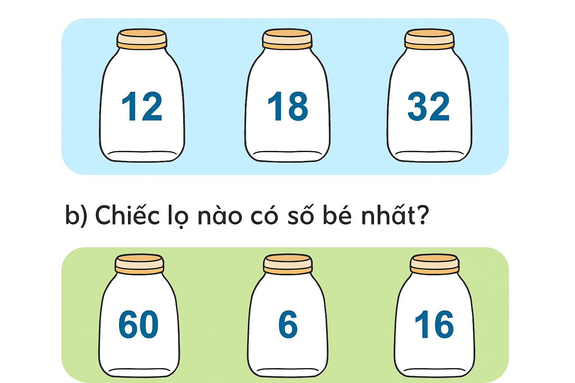
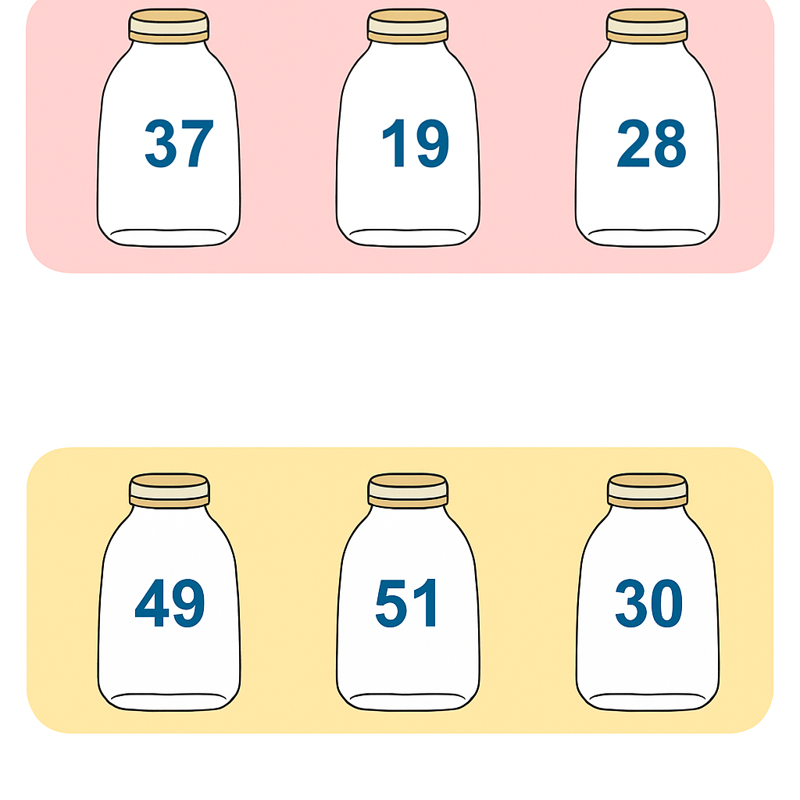
4
a) Chiếc lọ nào có số lớn nhất?

Slide 22
4
a) Chiếc lọ nào có số lớn nhất?

Slide 23
4
b) Chiếc lọ nào có số bé nhất?

Slide 24
4
b) Chiếc lọ nào có số bé nhất?

Slide 25



Chia sẻ cách so sánh số có hai chữ số với người thân.

Slide 26


